Slide 1
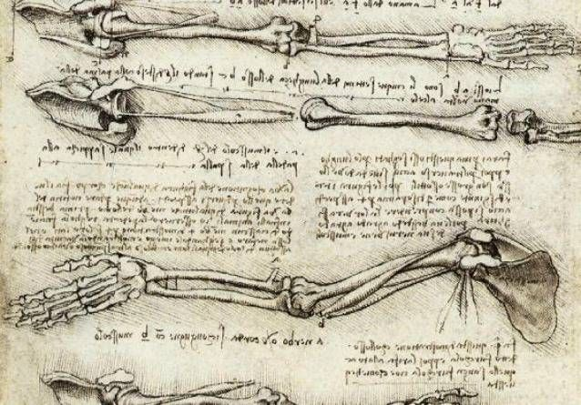
Schultergürtel

Slide 2
5 Gelenke für die Bewegungen des Armes
⇨ Sternoklavikulargelenk (SCG)
⇨ Akromioklavikulargelenk (AC-Gelenk)
⇨ Skapulathorakaler Gleitraum
⇨ Humerscapulargelenk (HSG)
⇨ Subakromiales Nebengelenk

Slide 3
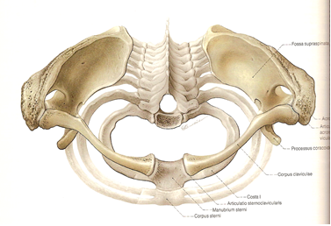
Schultergürtel (Skapula – Klavikula)

Slide 4
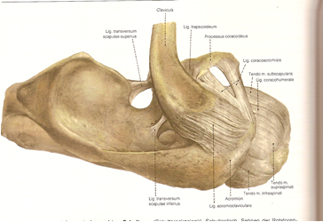
Gelenk zw. Klavikula und Skapula: Akromioklavikulargelenk «Zangenmaul»
Bei allen Bewegungen des Schultergürtels wird das AC-Gelenk mitbewegt, es kann nicht isoliert bewegt werden

Slide 5
Bewegungen des Schultergürtels in den drei definierten Ebenen
Frontalebene Elevation/Depression
Transversalebene Protraktion/Retraktion
Sagittalebene Ventralrotation/Dorsalrotation

Slide 6
Unterteilung der Muskulatur
Truncocinguläre Muskulatur: zw. Rumpf und Schultergürtel
Cingulohumerale Muskulatur: zw. Schultergürtel und Oberarm
Truncohumerale Muskulatur: zw. Rumpf und Oberarm

Slide 7
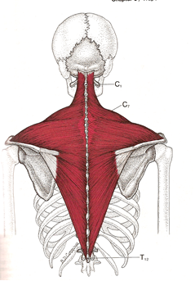
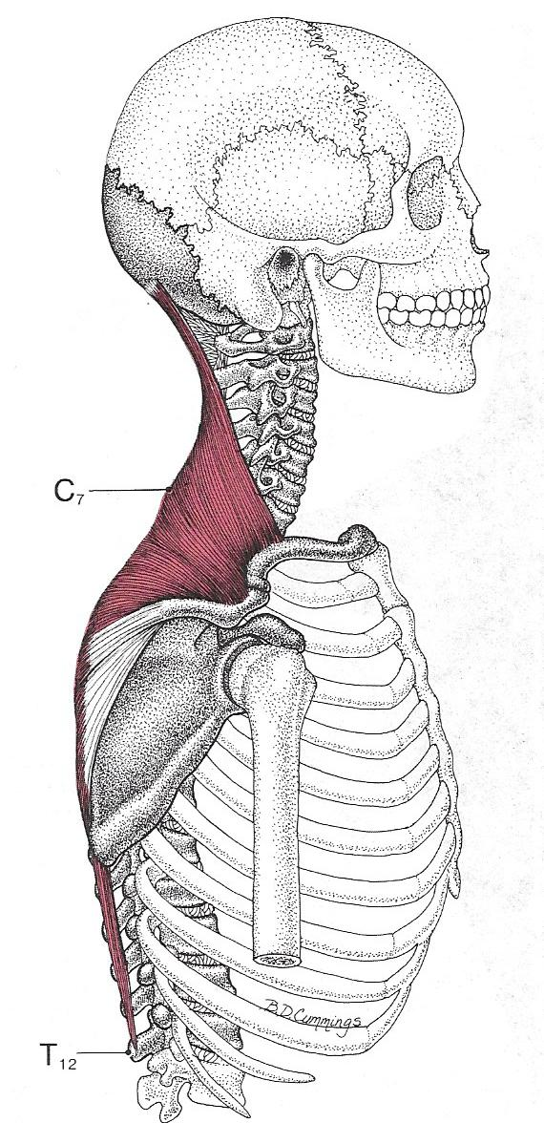
M. Trapezius (truncocinguläre Muskulatur)

Slide 8
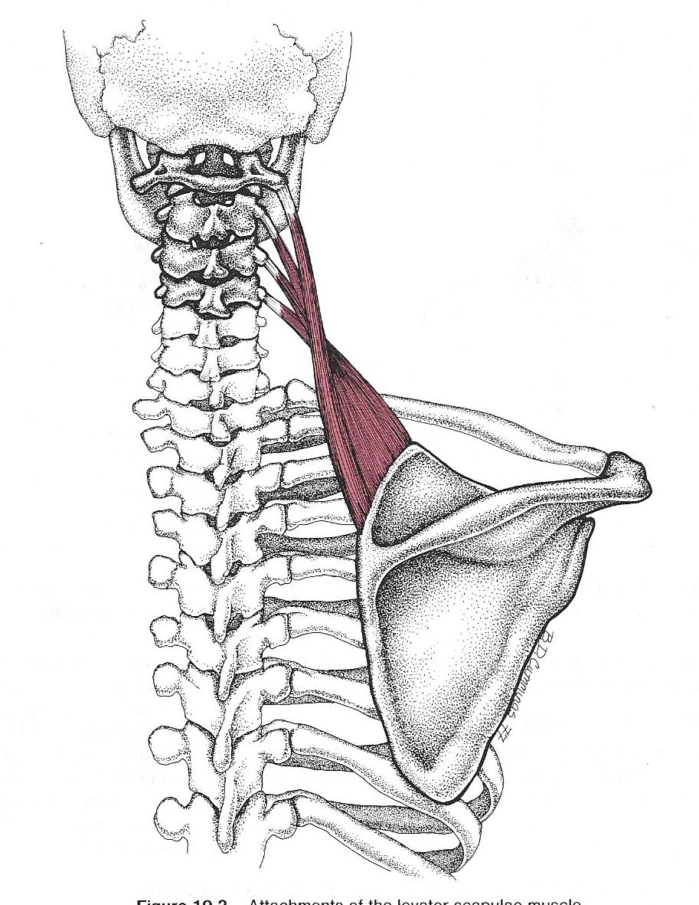
M. Levator Scapulae (truncocinguläre Muskulatur)

Slide 9
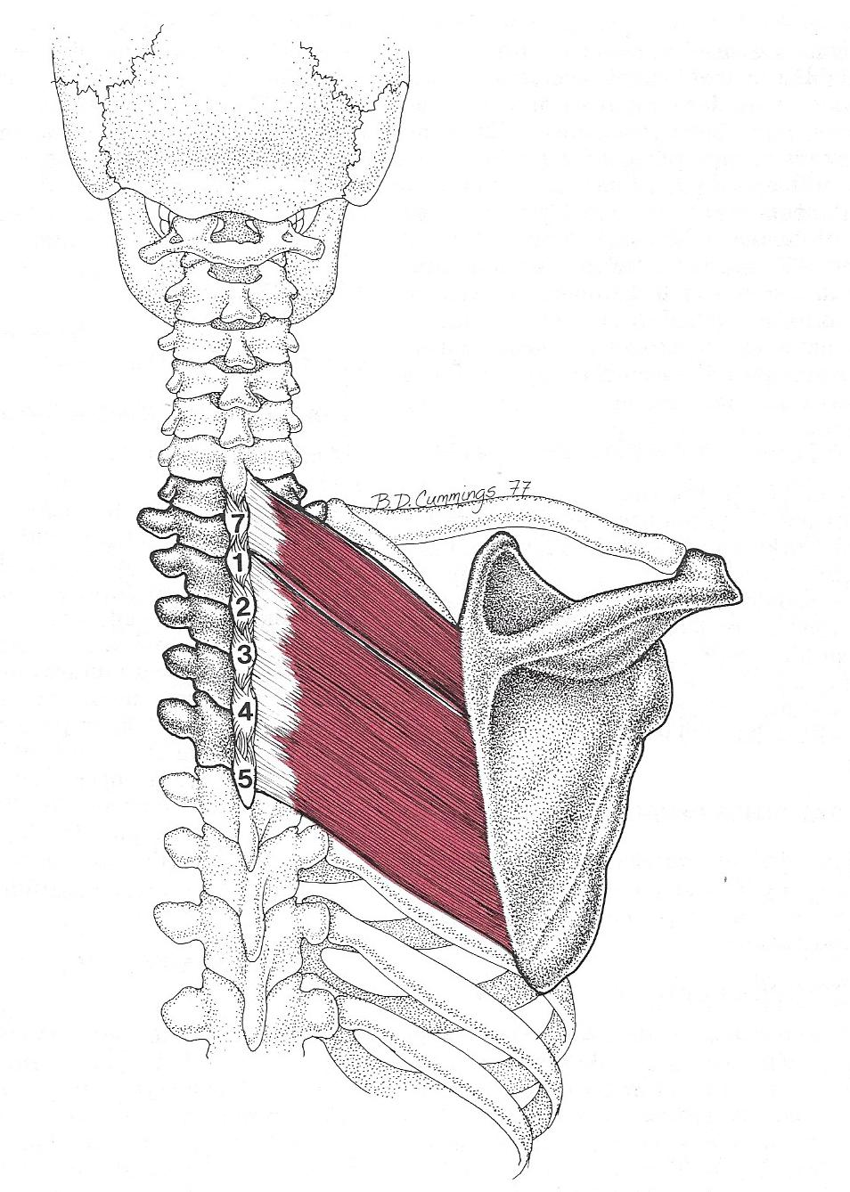
M. Rhomboideus major und minor
(truncocinguläre Muskulatur)
M. Rhomboideus minor
M. Rhomboideus major

Slide 10
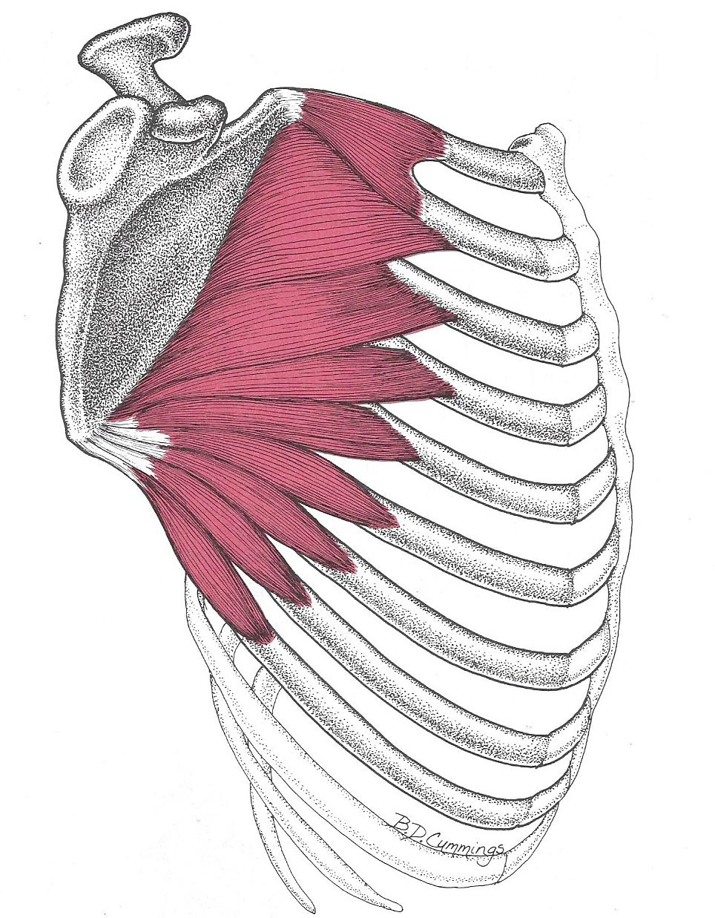
M. Serratus anterior (truncocinguläre Muskulatur)

Slide 11
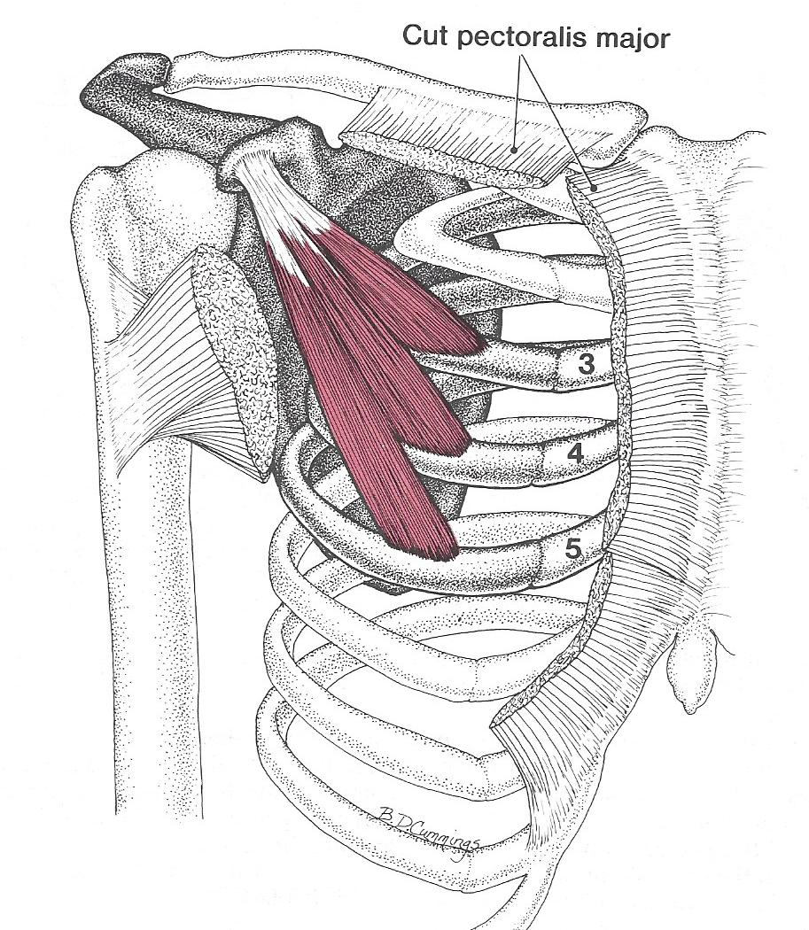
M.Pectoralis minor (truncocinguläre Muskulatur)

Slide 12
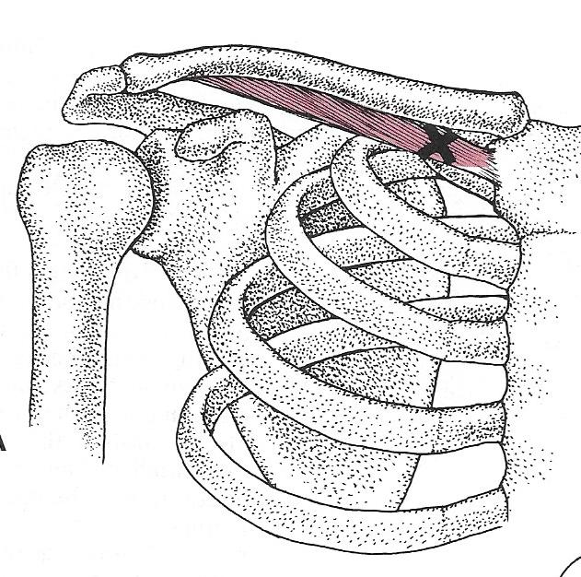
M. Subclavius (truncocinguläre Muskulatur)

Slide 13
Zugrichtung der Schultergürtelmuskulatur

Slide 14
Passage der Nerven und Gefässe
Scalenuspassage
Costoklavikuläre
Passage
Pectoralis minor
Passage

